Slide 1
Workflow on Postman

Slide 2
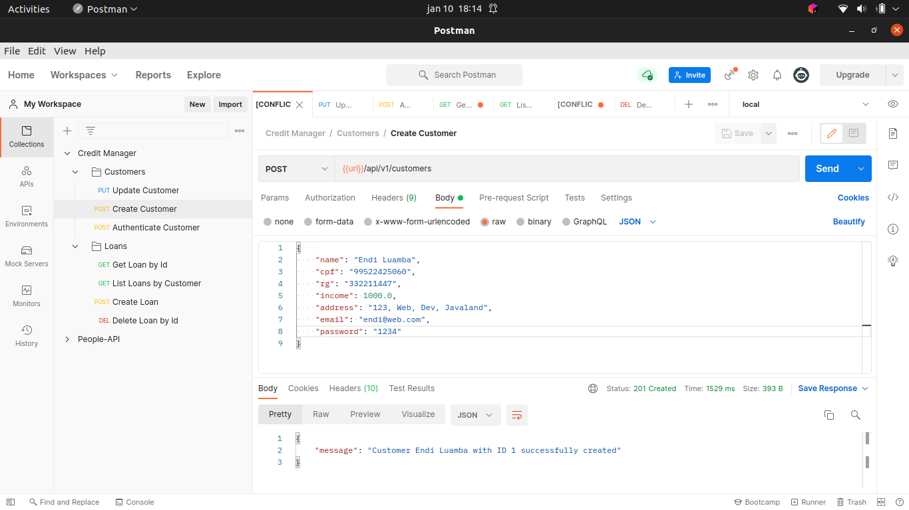

Slide 3
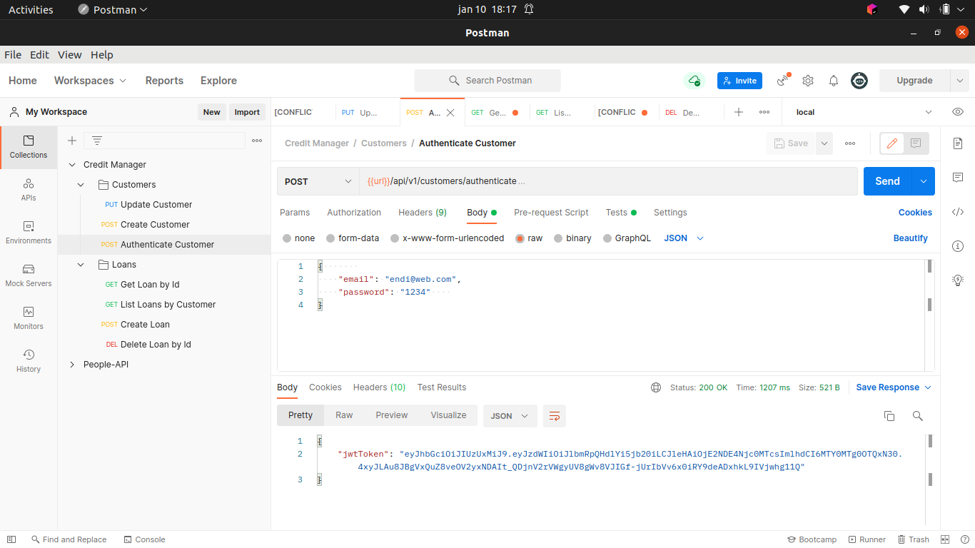

Slide 4
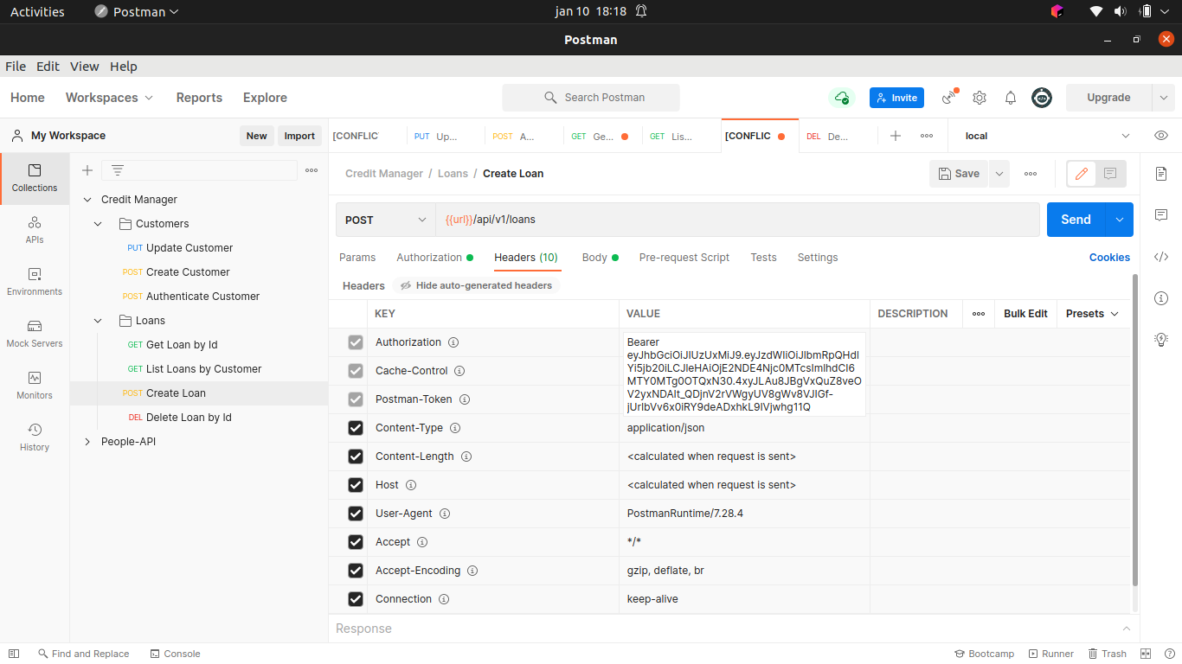

Slide 5
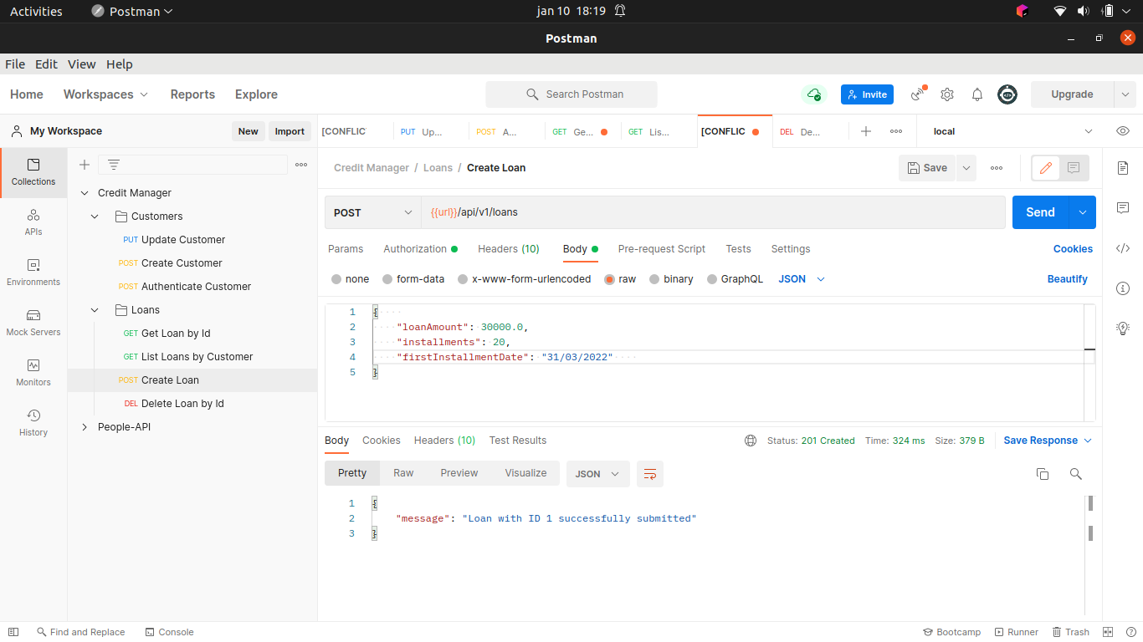

Slide 6


Slide 7
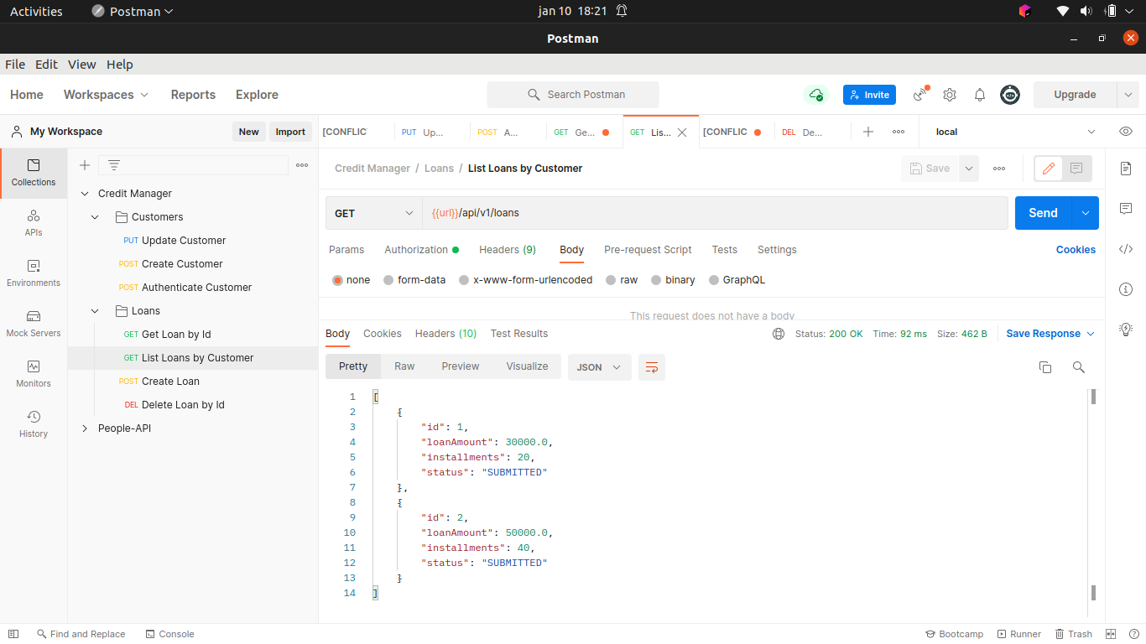

Slide 8
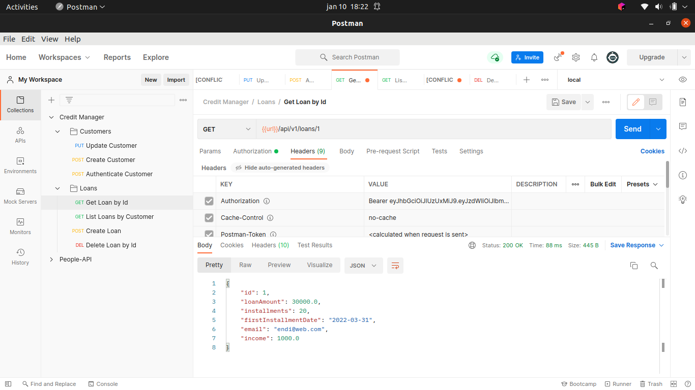

Slide 9
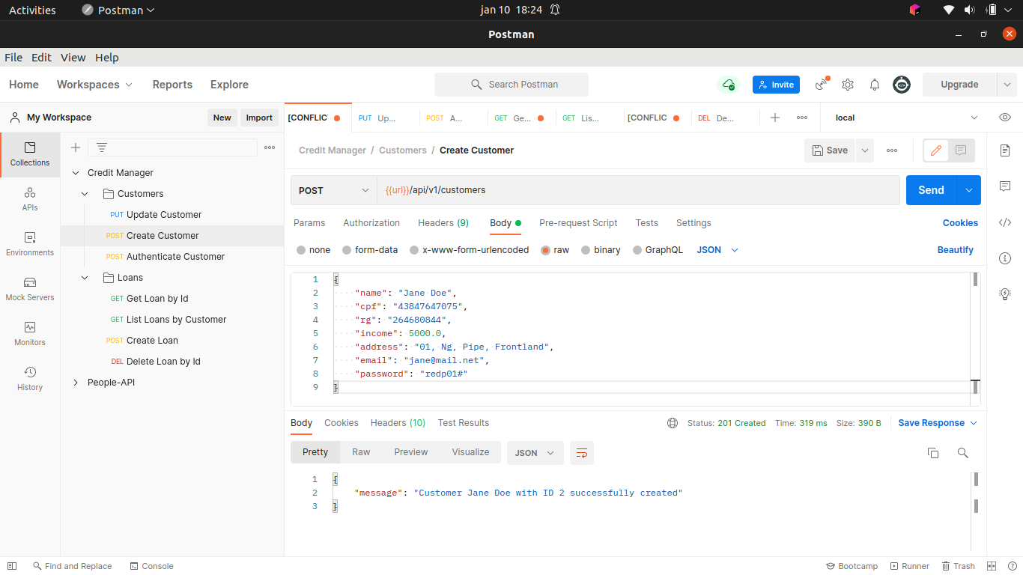

Slide 10
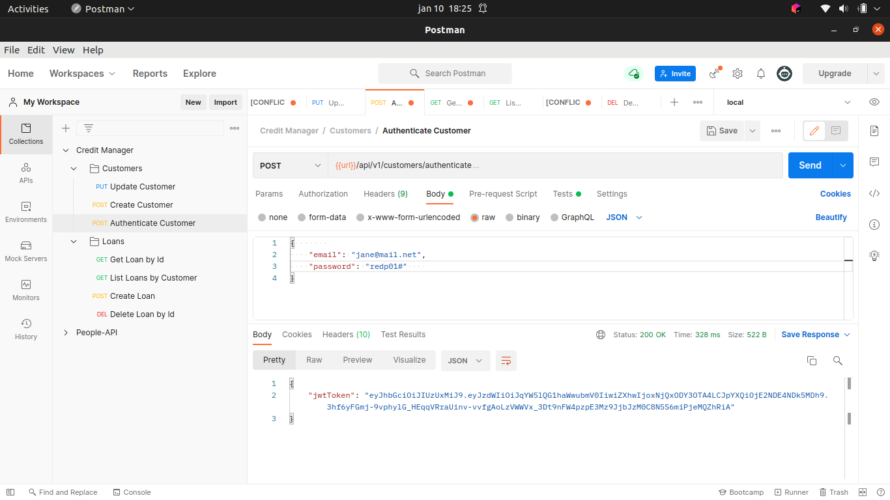

Slide 11


Slide 12
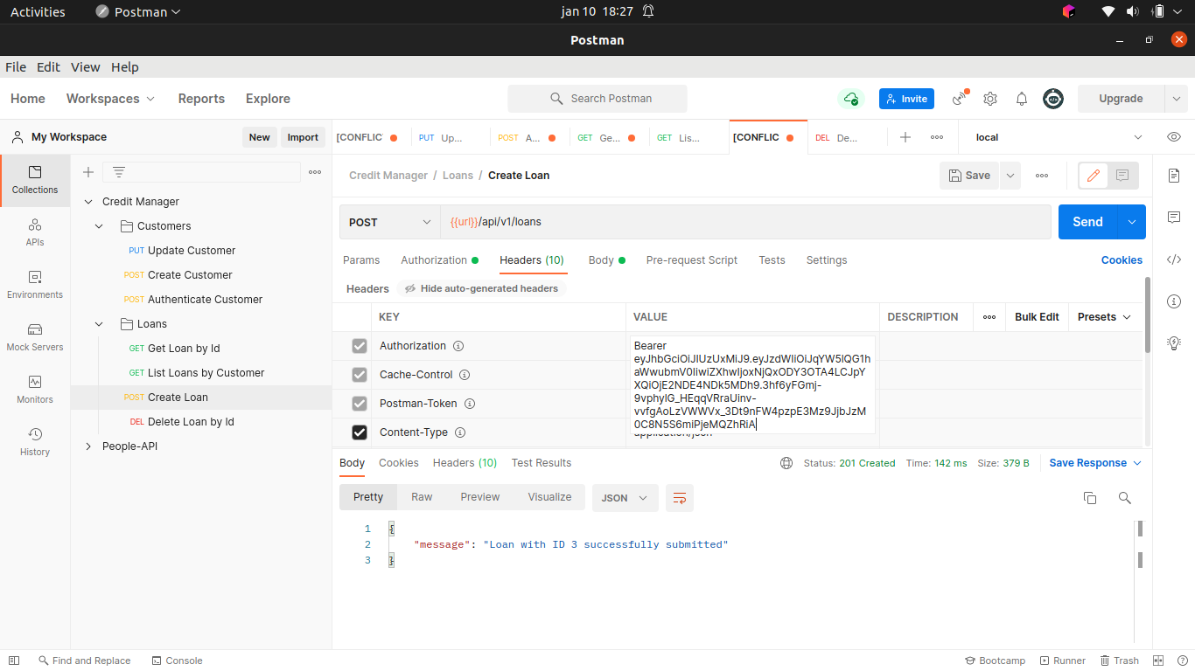

Slide 13
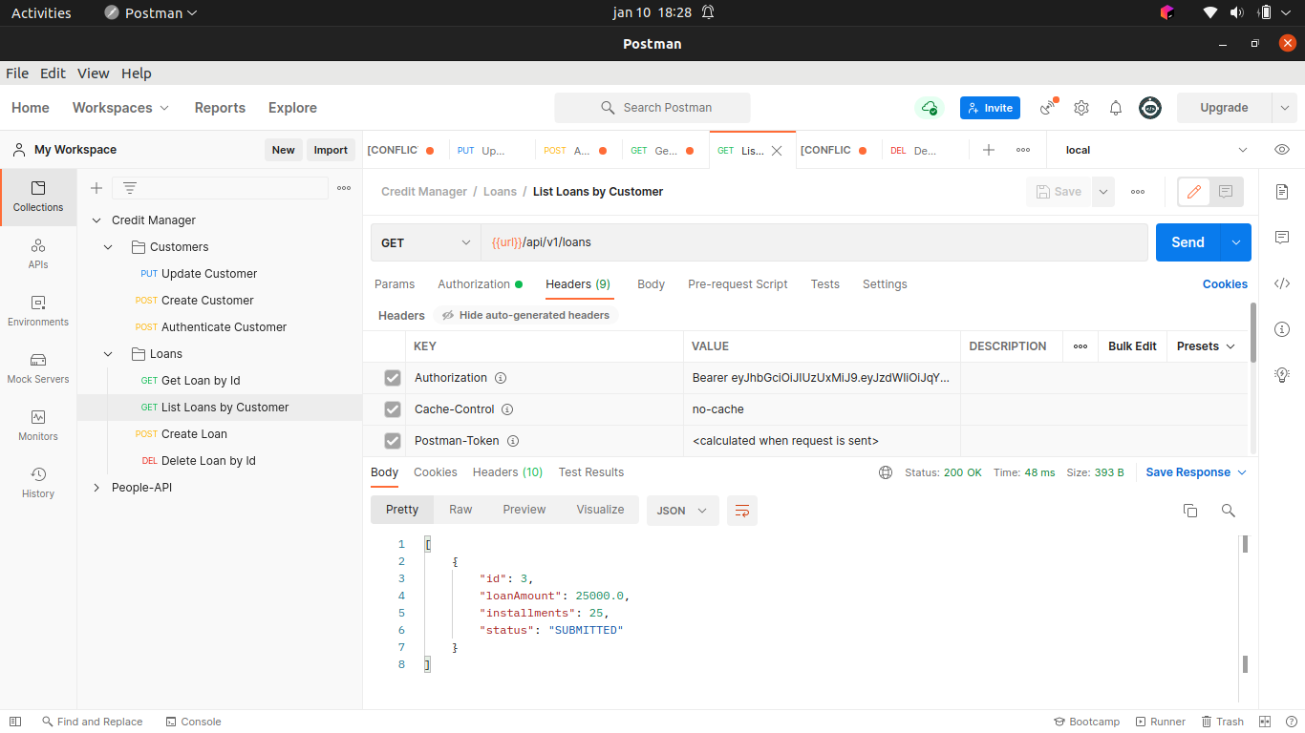

Slide 14

Cliente 2 não tem acesso às solicitações do Cliente 1

Slide 15
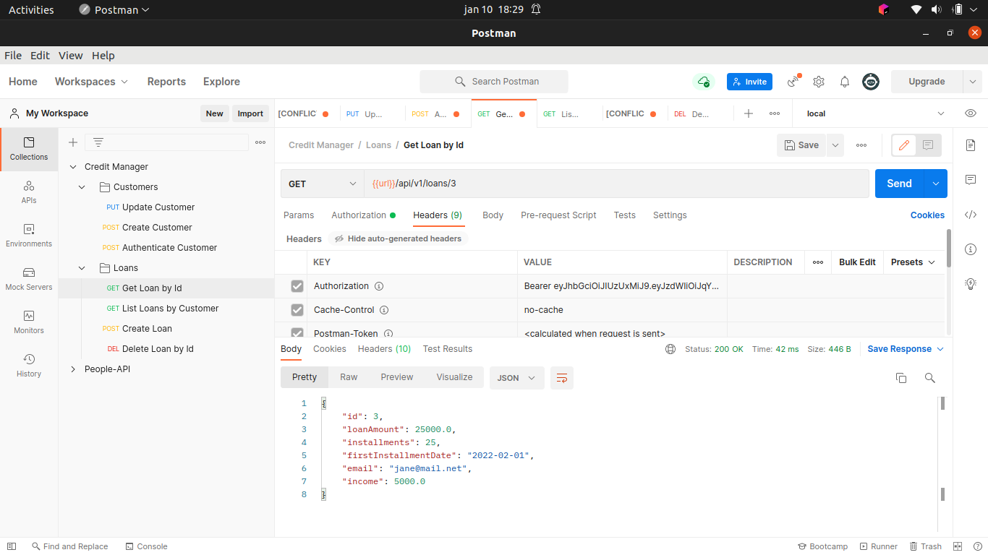

Slide 16
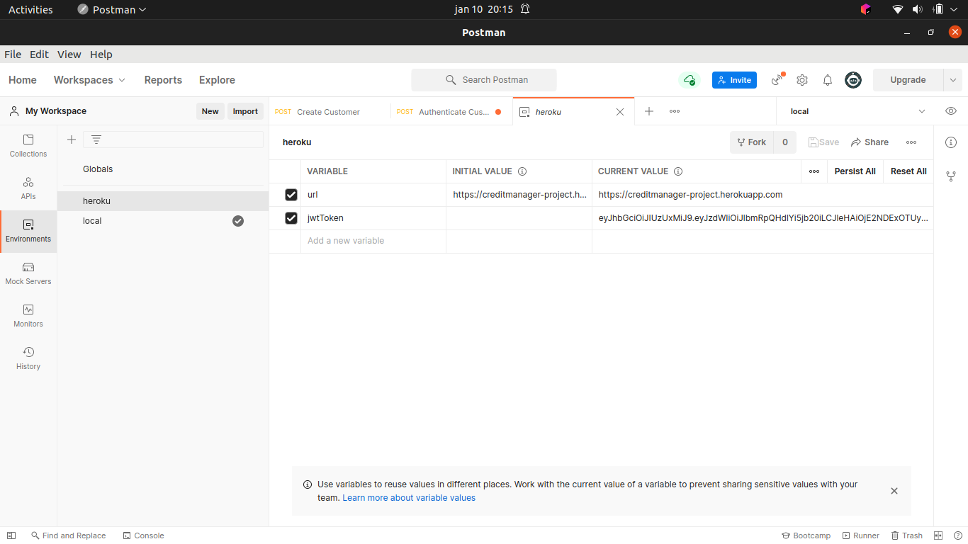

Slide 17
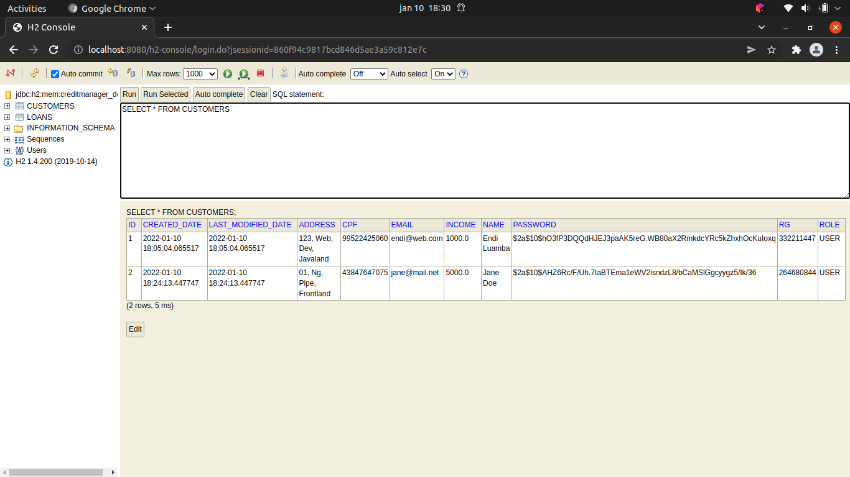

Slide 18
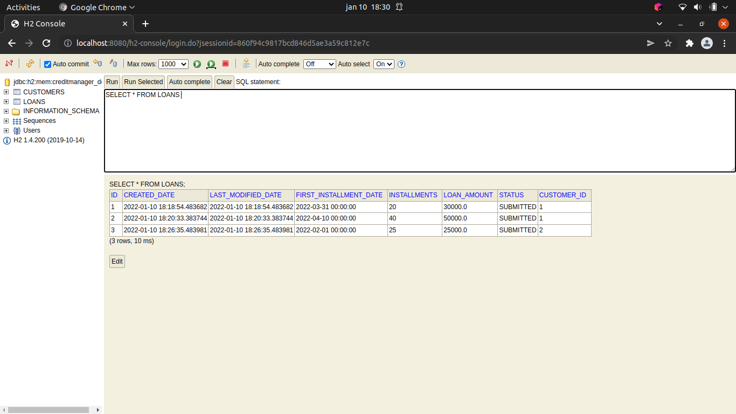

Slide 19
Exceptions

Slide 20
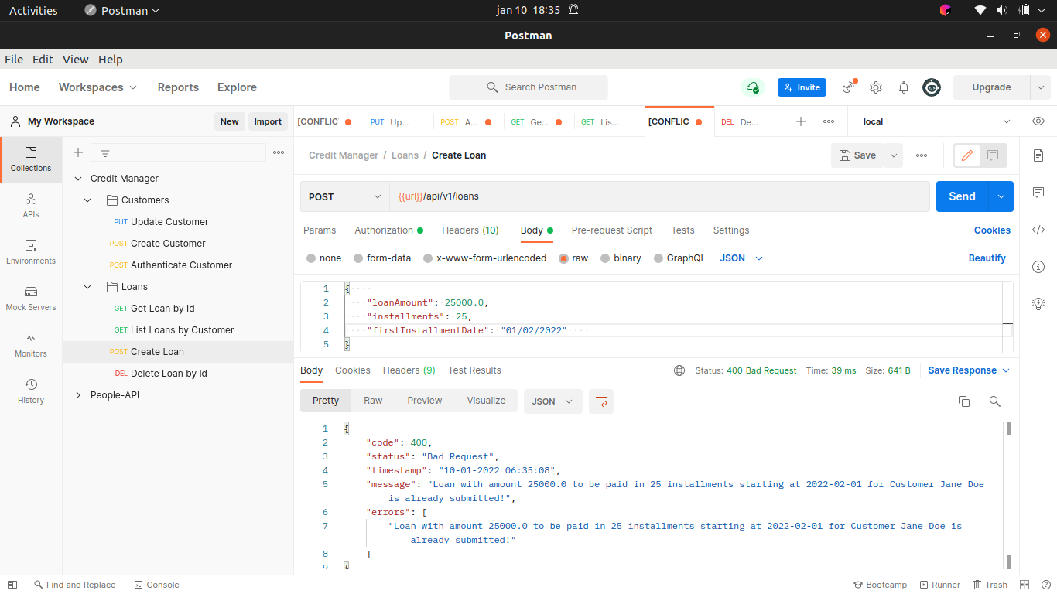
Solicitação idêntica já cadastrada

Slide 21
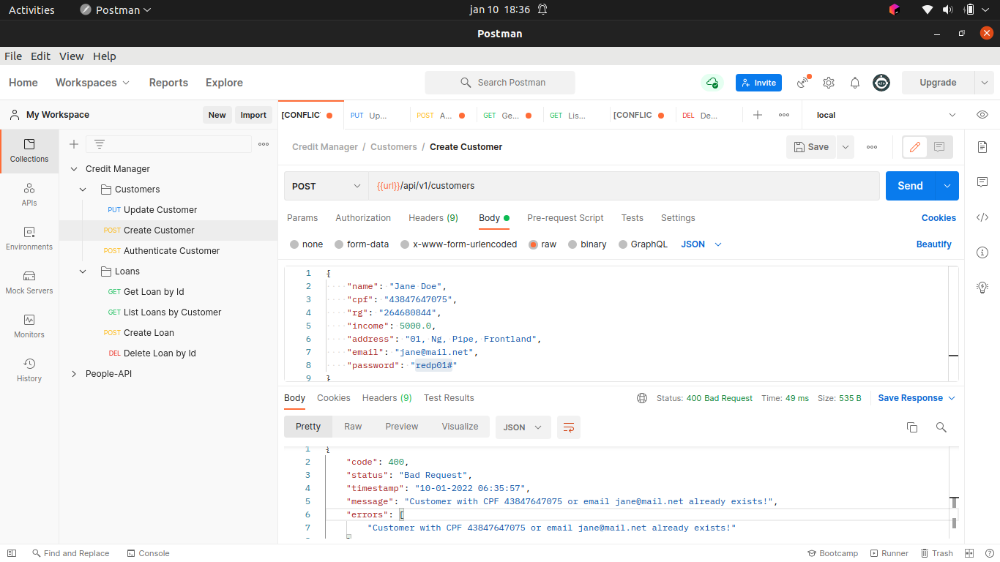
Cliente já cadastrada

Slide 22

Dados errados

Slide 23

Tentativa de criar cliente com mesmo CPF

Slide 24
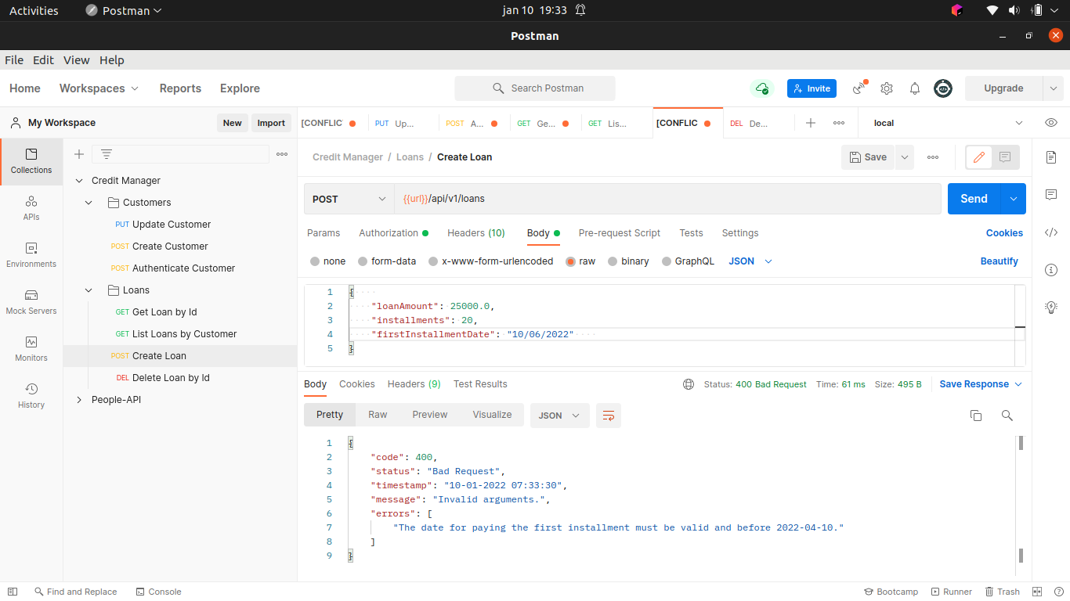
Data da primeira parcela inválida

Slide 25
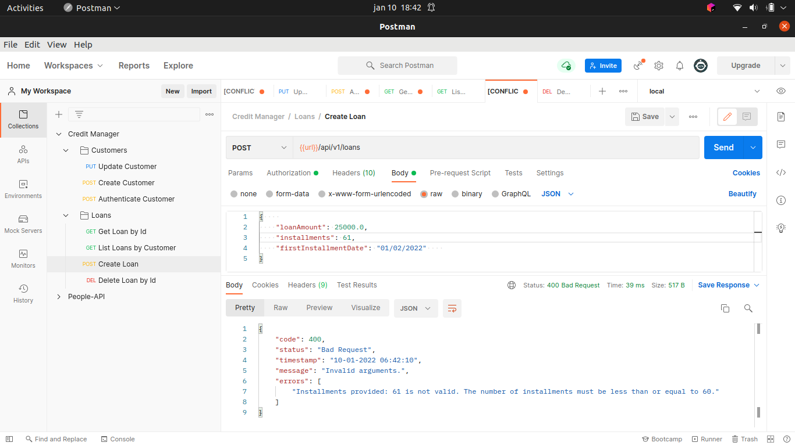
Número de parcelas inválido

Slide 26
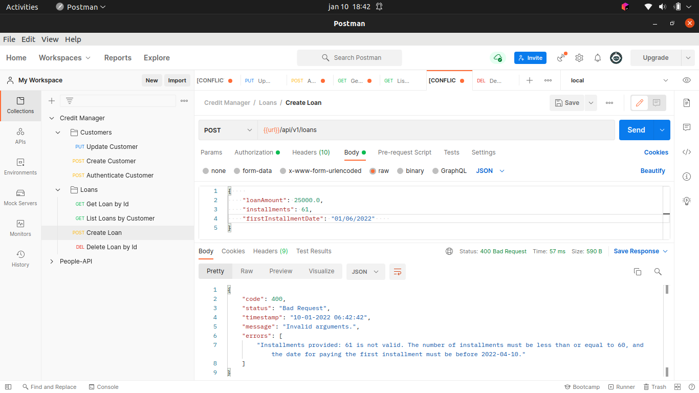
Número de parcelas e data da primeira parcela inválidos

Slide 27


Slide 28


Slide 29

Data da primeira parcela inválida pois está no passado

Slide 30
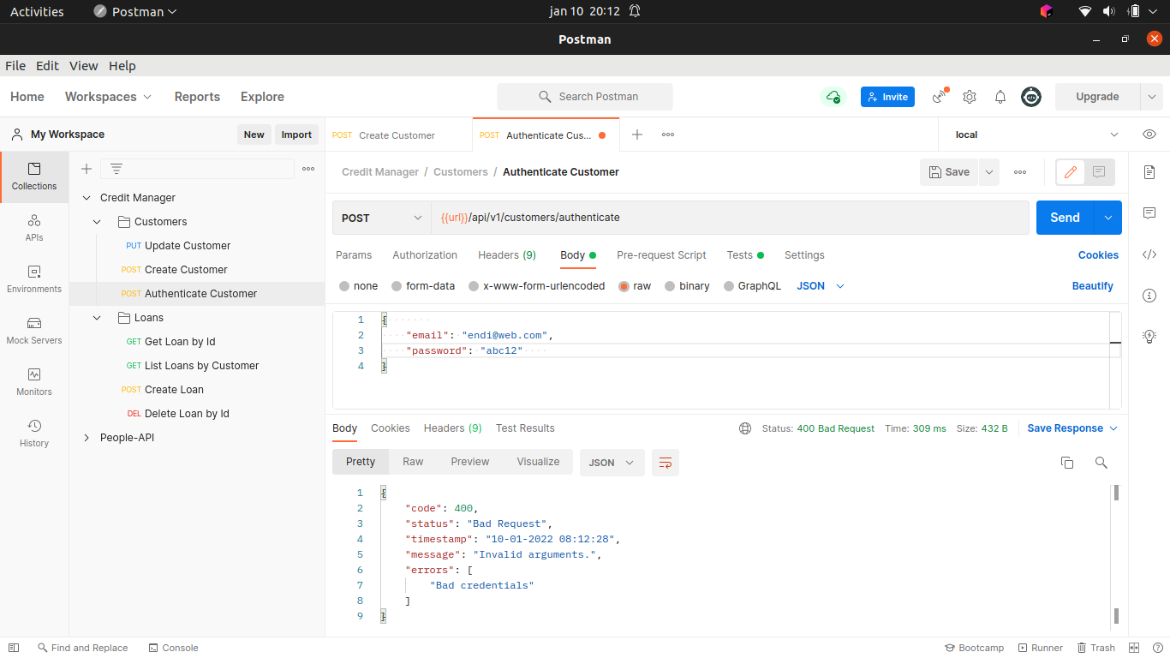
Senha do cliente inválida

Slide 31

Email do cliente inválido

Slide 32
Tests

Slide 33
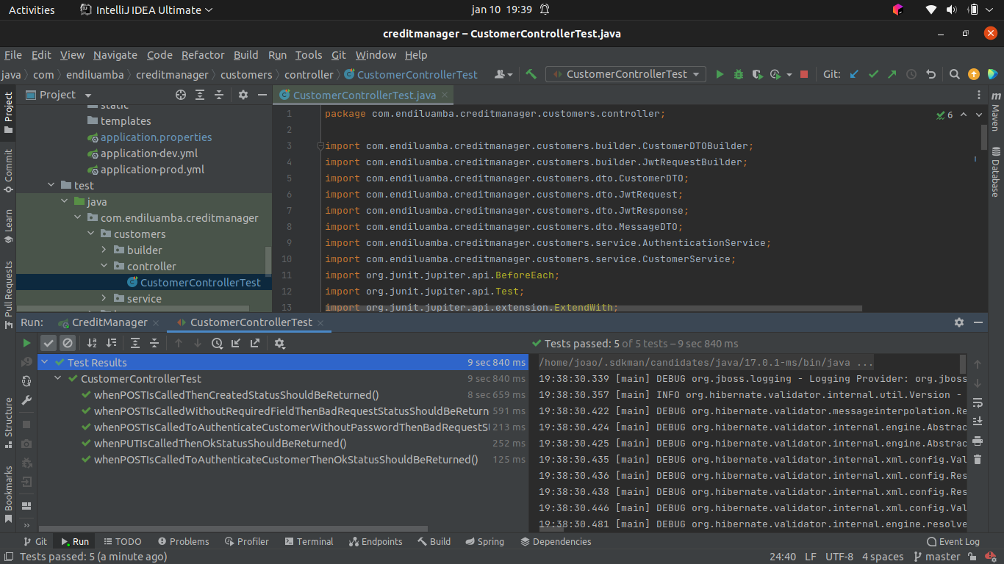

Slide 34
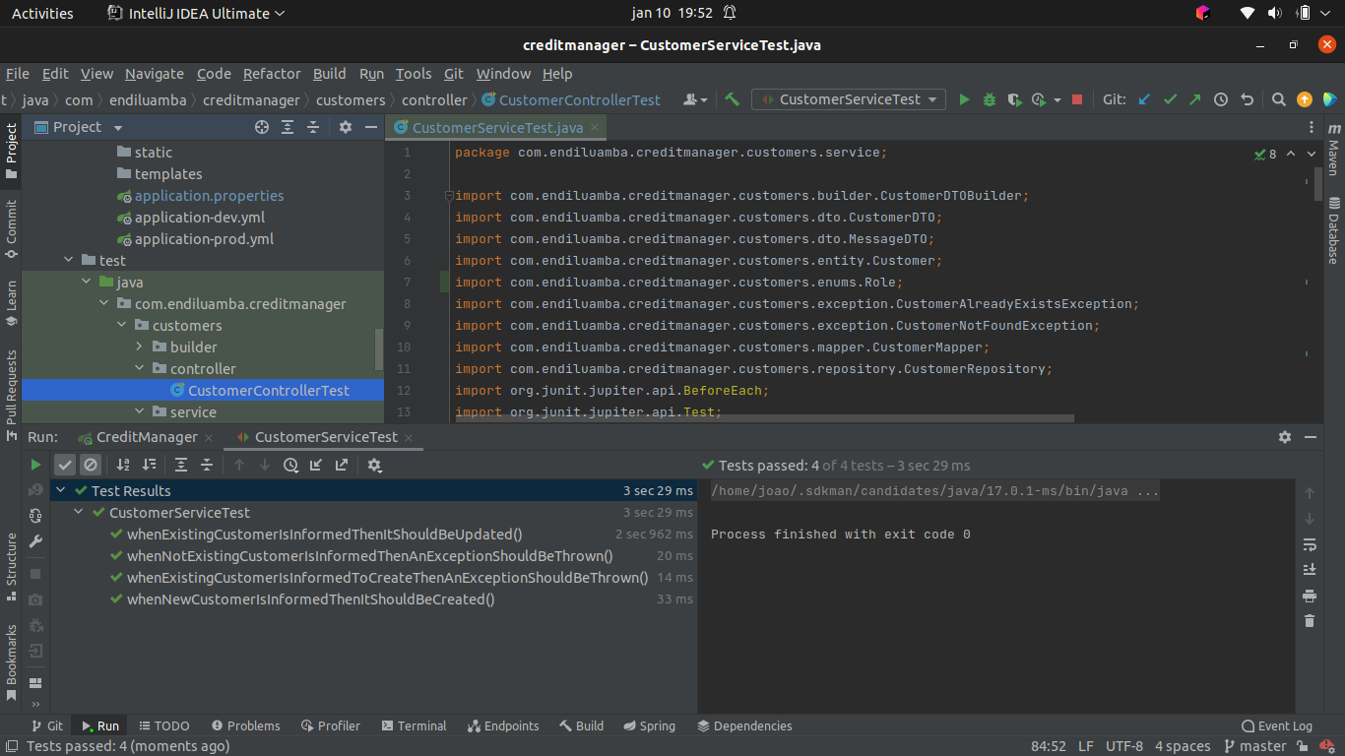

Slide 35
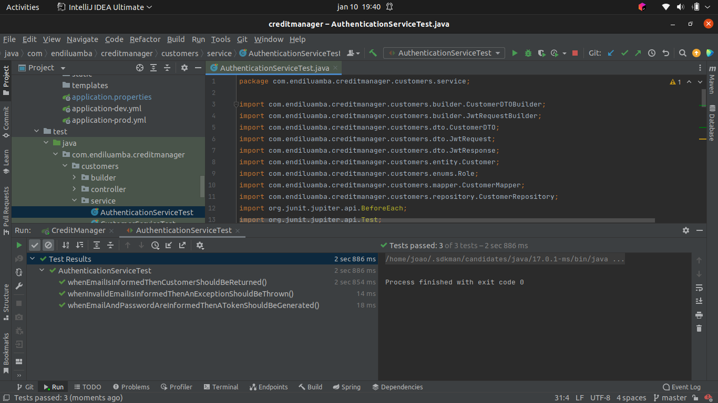

Slide 36
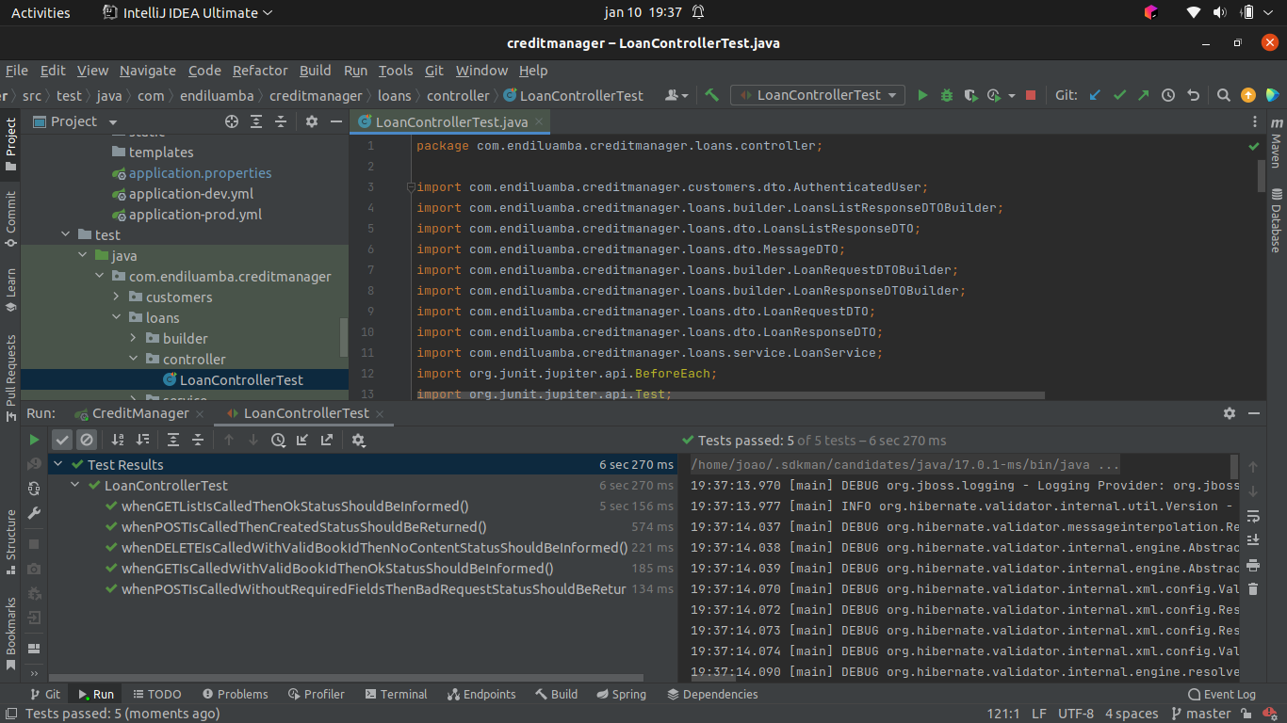

Slide 37
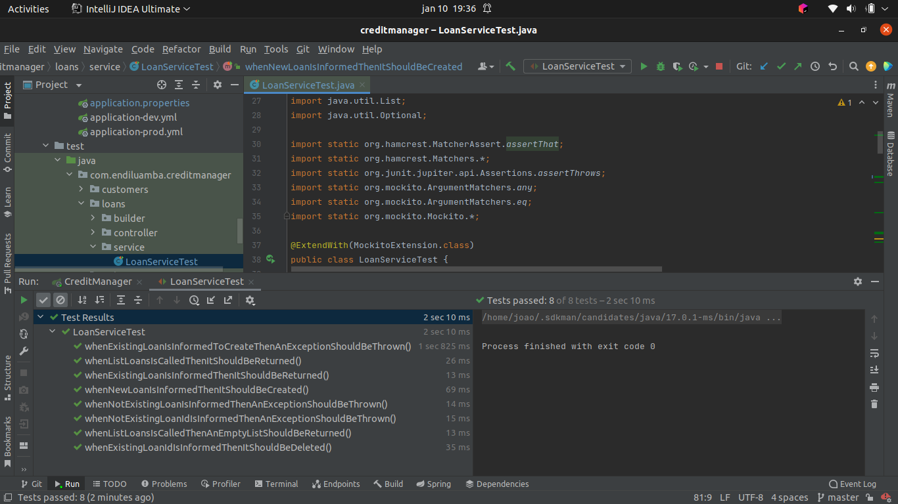

Slide 38
DB with Docker

Slide 39
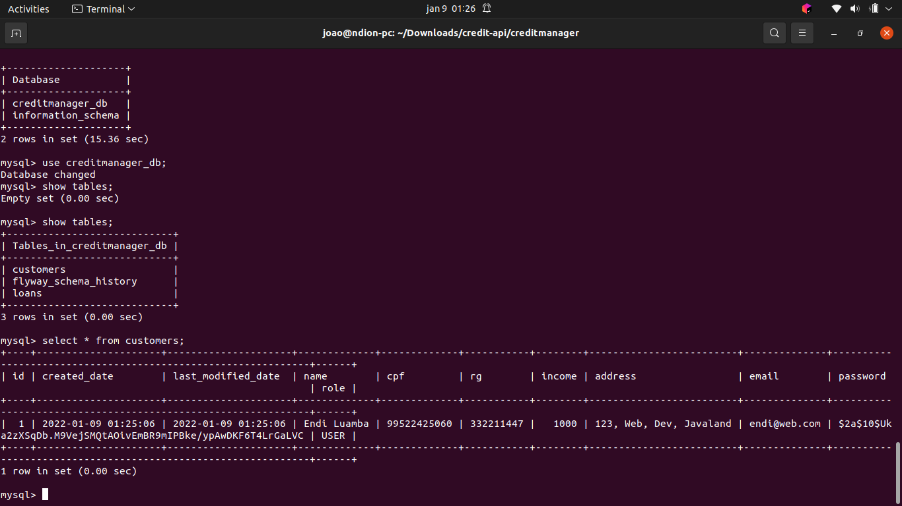

Slide 40
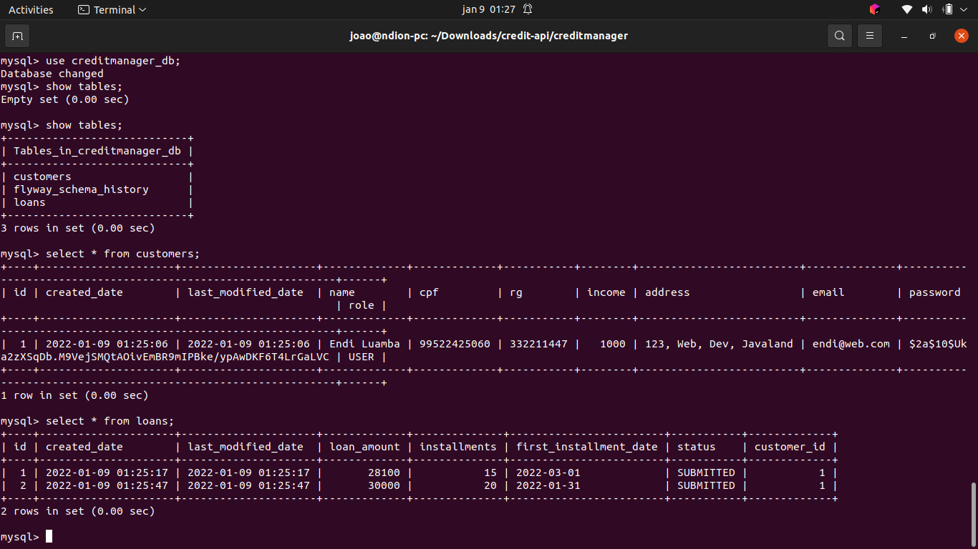

Slide 41
